Slide 1
Kvalita vzdělávání, trh práce
a pandemie
- Osvědčené postupy v Polsku
dr Katarzyna Sradomska

Slide 2
Kvalita vzdělávání
Dokonalost, absence závad, úroveň připravenosti k naplňování cílů instituce, míra uspokojování očekávání klientů, neustálý rozvoj
(Green,1994)
Typ vzdělávání, který nabízí všem mladým lidem a ostatním studentům kompetence přizpůsobené specifickému kontextu, v němž žijí, a který jim umožňuje aktivně se zapojit do společnosti
(UNESCO)
Úroveň plnění požadavků týkajících se vzdělávacího procesu a jeho výsledků, formulovaných zúčastněnými stranami se zohledněním vnitřních a vnějších podmínek
(Grudowski, Lewandowski, 2012)

Slide 3
Kvalita vzdělávání
Dokonalost, absence závad, úroveň připravenosti k naplňování cílů instituce, míra uspokojování očekávání klientů, neustálý rozvoj
(Green,1994)
Typ vzdělávání, který nabízí všem mladým lidem a ostatním studentům kompetence přizpůsobené specifickému kontextu, v němž žijí, a který jim umožňuje aktivně se zapojit do společnosti
(UNESCO)
Úroveň plnění požadavků týkajících se vzdělávacího procesu a jeho výsledků, formulovaných zúčastněnými stranami se zohledněním vnitřních a vnějších podmínek
(Grudowski, Lewandowski, 2012)

Slide 4
Kvalita vzdělávání - požadavky
Dokumenty, dle nichž vzděláváme studenty
Dokumenty, dle nichž vzděláváme učitele

Slide 5
Kvalita vzdělávání - zainteresované strany
Dobrá praxe z hlediska ZAINTERESOVANÝCH STRAN
STUDENTI
Na studijních programech, které jsou v souladu se vzdělávacími standardy, jsou realizovány předměty, jejichž obsah je přizpůsoben odborným požadavkům/trhu práce
Vzdělávání v oblasti měkkých kompetencí

Slide 6
Kvalita vzdělávání - zainteresované strany
Příklady podkladů
Různé formy přípravy k výuce, např. s využitím materiálů dostupných on-line
Navrhování hodnotících nástrojů

Slide 7


Kvalita vzdělávání - zainteresované strany
Dobrá praxe z hlediska ZAINTERESOVANÝCH STRAN
UČITELÉ
Spolupráce v rámci evropských projektů
Semináře a zdokonalující setkání
Postgraduální studium

Slide 8
Kvalita vzdělávání - zainteresované strany
Dobrá praxe z hlediska ZAINTERESOVANÝCH STRAN
ŠKOLY
Příprava personálu (studentů) k práci v netypických podmínkách
Příprava personálu (studentů) k práci s žákem se speciálními vzdělávacími potřebami
Příprava personálu (studentů) k práci s žáky v různém věku

Slide 9
Kvalita vzdělávání - zainteresované strany
Příklady materiálů
Práce s online platformami (např. platforma MyGrammarLab).
Práce s online hodnocením (např. platformy Moodle a Forms).
Projekt typu webquest
Speciální vzdělávací potřeby, např. dyslexie - používání online materiálů

Slide 10
Kvalita vzdělávání - zainteresované strany
Dobrá praxe z hlediska ZAINTERESOVANÝCH STRAN
PODNIKY
Příprava pracovníků (studentů) k práci s odborným cizím jazykem
Příprava pracovníků (studentů), kteří umí vnímat jazykové a kulturní rozdíly

Slide 11
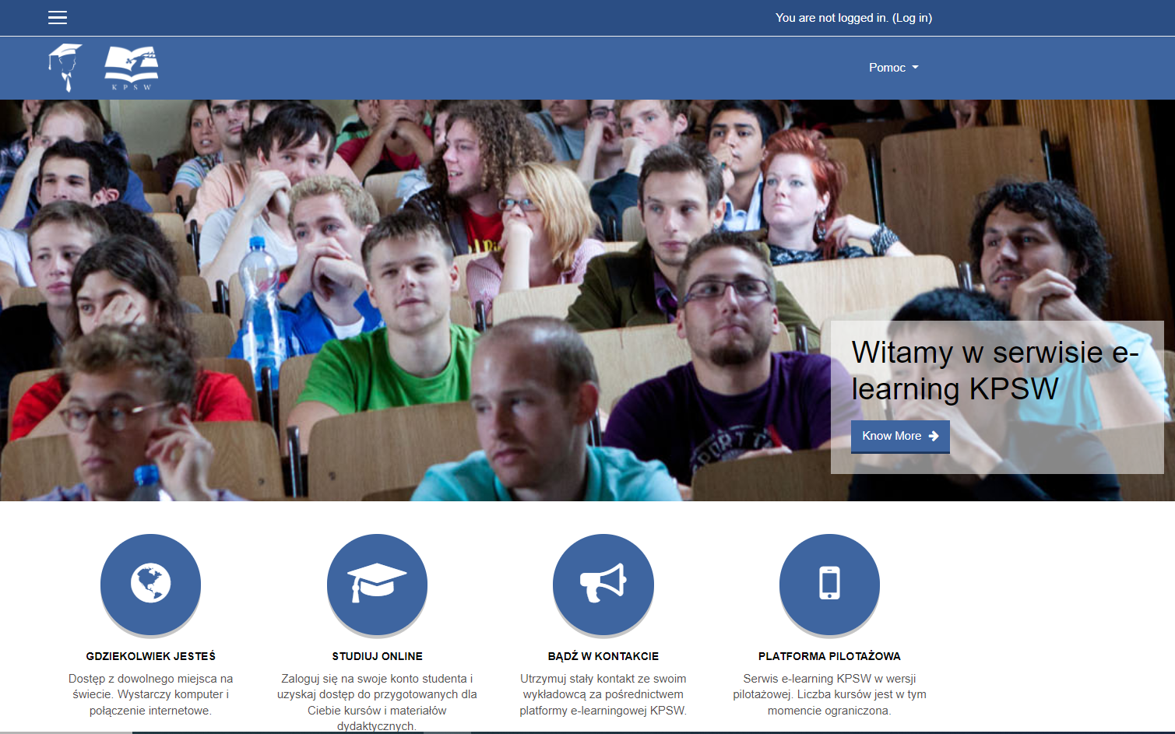
Kvalita vzdělávání - zainteresované strany
Příklady materiálů
Jazyková příprava – práce se zdroji a jazykem
Projektová práce – mezijazyková/komparační
Kurz na platformě Moodle: Angličtina ve zdravotní a ošetřovatelské péči

Slide 12

Kvalita vzdělávání – determinanty

Slide 13
Kvalita vzdělávání – determinanty
Dobrá praxe v době pandemie COVID-19
Přizpůsobení pracovních metod a technik vzniklým podmínkám
Přizpůsobení metod hodnocení studentů
Využití technologických možností
Individualizace vzdělávacího procesu

Slide 14
Souhrn
V souvislosti s pandemií:
Využití dalších výukových technik a zdrojů
Individualizace výuky
Použití jiných forem hodnocení
Rozvoj e-learningových forem vzdělávání a odborné přípravy

Slide 15
Reference a dokumenty
Eurydice https://eacea.ec.europa.eu/national-policies/eurydice/content/quality-assurance-higher-education-50_pl
Green, D. (1994). What is Quality in Higher Education? In: Green, D. (Ed.) What is Quality in Higher Education? Society for Research into Higher Education & Open University Press, str. 13-30.
Grudowski, P., Lewandowski, K. (2012). Pojęcie jakości kształcenia i uwarunkowania jej kwantyfikacji w uczelniach wyższych. W: Zarządzanie i Finanse., R. 10 nr 3, cz. 1, str. 394-403.

